Slide 1

Área Académica: Informática
Tema: Organizadores Gráficos
Profesor: ME. Yenni Estrada Márquez
Periodo: Julio - Diciembre 2015

Slide 2
Resumen:
Esta presentación electrónica contiene información relacionada con los conceptos básicos de los organizadores gráficos para que los estudiantes comprendan la definición, estructura, elementos y ejemplos
Abstract:
This electronic presentation contains information related with the basic concepts of the graphics organizers fort students understand the definition, components, elements and examples
Palabras clave:
Mapa conceptual, mapa mental, línea de tiempo
Keywords:
Conceptual map, mental map, line of time

Slide 3
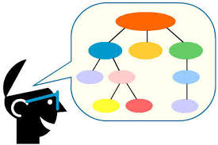
Organizadores gráficos

Slide 4

MAPAS CONCEPTUALES
¿Qué son?
Son un instrumento o medio para visualizar ideas o conceptos y las relaciones jerárquicas entre los mismos.
Es un método o recurso esquemático para organizar información, sintetizarla y presentarla gráficamente .

Slide 5

Elementos:
Ideas o conceptos: Cada una se presenta escribiéndola encerrada en un óvalo o en un rectángulo
Conectores: La conexión o relación entre dos ideas se representa por medio de una línea inclinada, vertical u horizontal llamada conector o línea ramal que une ambas ideas.

Slide 6
Elementos:
Flechas: Se pueden utilizar en los conectores para mostrar que la relación de significado entre las ideas o conceptos unidos se expresa primordialmente en un solo sentido; también se usan para acentuar la direccionalidad de las relaciones, cuando se considera indispensable.
Descriptores o palabras enlace: Son la palabra o palabras que describen la conexión, se escriben cerca de los conectores o sobre ellos. Estos descriptores sirven para "etiquetar" las relaciones.
descriptor

Slide 7

Estructura:
Lea un texto e identifique en él las palabras que expresen las ideas principales o las palabras clave
Cuando haya terminado, subraye las palabras que identificó
Identifique el tema o asunto general y escríbalo en la parte superior del mapa conceptual
Identifique las ideas que constituyen los subtemas, escríbalos en el segundo nivel
Trace las conexiones correspondientes entre el tema principal y los subtemas

Slide 8
Estructura:
6. Seleccione y escriba el descriptor o palabra enlace de cada una de las conexiones que acaba de trazar
7. En el tercer nivel coloque los aspectos específicos de cada idea o subtema
8. Trace las conexiones entre los subtemas y sus aspectos
9. Escriba los descriptores o palabras enlaces correspondientes a este tercer nivel
10. Considere si se requieren flechas y en caso afirmativo, trace las cabezas de flecha en los conectores correspondientes

Slide 9
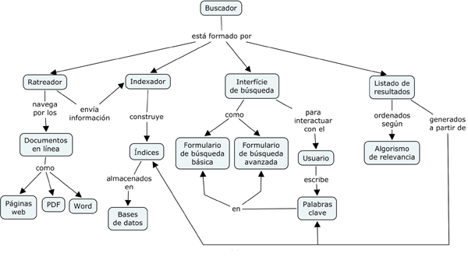
Ejemplo:

Slide 10
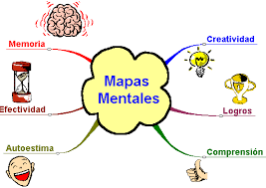
MAPAS MENTALES
¿Qué son?
Permiten introducirse en las capacidades cerebrales para descubrir y aprovechar su enorme potencial. Con ello se pretende buscar las ideas esenciales para organizarlas y crear estructuras de conocimiento interiorizadas o expresadas en una representación gráfica que, con la intensidad del dibujo, formas, color, etc.,
potenciando el recuerdo, debido a las
percepciones multisensoriales puestas en
práctica.

Slide 11
Elementos:
Imagen central: La idea generadora asociada a un tema o asunto principal se expresa en una imagen o imagen-palabra central creativa, de la que irradian los demás apartados del tema
Ramas de las ideas principales: Constituyen la estructura básica del tema central, que suelen expresarse en subtemas, apartados o categorías. Estas ideas principales salen del centro

Slide 12
Elementos:
Ramas de las ideas secundarias: Contienen o representan el soporte de las ideas que desarrollan la categoría, apartado o subtema de la rama principal
Palabras clave y líneas: El contenido de las ramas se expresa con palabras-clave escritas sobre líneas conectadas entre sí
Imágenes, códigos, símbolos: En el mapa mental se utilizan imágenes, códigos, símbolos verbales, numéricos y gráficos, relieves, flechas, figuras geométricas, figuras tridimensionales, etc., que ayudan a enfatizar las distintas ideas

Slide 13
Estructura:
El mapa debe estar formado por un mínimo de palabras, utilice únicamente ideas clave e imágenes
Inicie siempre desde el centro de la hoja, colocando la idea central
A partir de esa idea central, coloque las ideas principales priorizando, use el sentido de las manecillas del reloj
Relacione las ideas principales con los subtemas como ideas secundarias utilizando líneas que las unan y palabras clave para describir la relación
Remarque sus ideas encerrándolas en círculos, subrayándolas, poniendo colores, imágenes, figuras

Slide 14
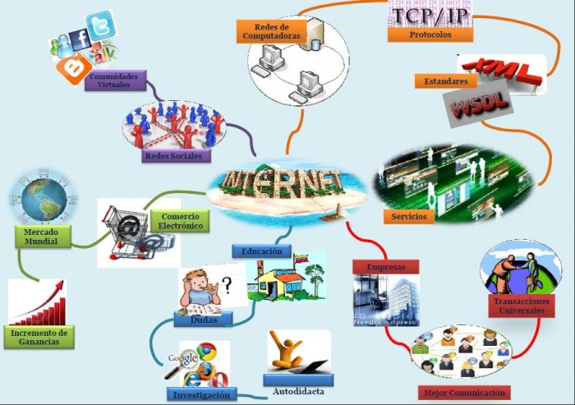
Ejemplo:

Slide 15

LINEAS DE TIEMPO
¿Qué son?
Son organizadores gráficos que ubican la situación mporal de un temporal de un hecho o proceso, del periodo o sociedad que se estudia. Como herramienta de estudio permiten ver la duración de los procesos, la simultaneidad o densidad de los acontecimientos, la conexión entre sucesos que se desarrollaron en un tiempo histórico determinado y la distancia que separa una época de otra. Las líneas de tiempo pueden ser: generales, específicas, temáticas.

Slide 16
Elementos:
Dirección: Al colocar una fecha de inicio y de final, nos indica la orientación de los acontecimientos anteriores y posteriores en el período estudiado
Escala: Es la división de la línea, es decir, los intervalos que existen en determinado período, por lo tanto, deben ser iguales en toda la línea de tiempo. Con ello, podemos apreciar el nivel de detalle de esta línea.

Slide 17
Elementos:
Forma de representar los puntos: Cada punto marca un evento, el cual puede ser descrito de varias maneras:
Textual: Una frase o un texto
Gráfica: Con una foto, un dibujo o un símbolo
Multimedia: Al colocar un video o audio
Forma de distinguir información: Entre cada uno de los puntos para marcar la importancia relativa de la información que se coloca, es decir, distinguir entre lo esencial y el detalle o complemento

Slide 18
Estructura:
Identifique los acontecimientos del tema enlistándolos en orden cronológico
Señale el título de la línea de tiempo
Establezca la dirección con fecha de inicio y fecha de término para indicar el periodo estudiado
Defina la escala con intervalos de tiempo iguales
Ubique los puntos donde correspondan y descríbalos de forma textual, gráfica o utilizando elementos multimedia (cuando se utiliza un software especializado para la creación digital)

Slide 19
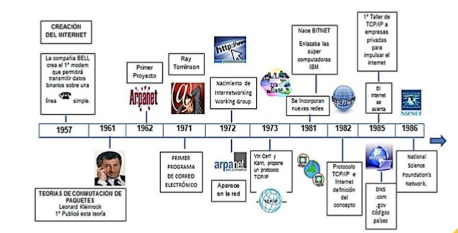
Ejemplo:

Slide 20
REFERENCIAS
Pichardo, P. J. (1999). Didáctica de los mapas conceptuales. México: Jertalhum.
Valladares. C . Introducción al uso de mapas conceptuales. Recuperado de: http://sgpwe.izt.uam.mx/Curso/4250.T-III-Informacion-Financiera/Tema/7491.1-Introduccion-al-uso-de-mapas-conceptuales.html el 17 de octubre de 2015. UAM. Unidad Iztapalapa. México. D.F.
Peña, A. O., R. Gómez, J. P., & De Luque, Á. (2003). Aprender con mapas mentales. Una estrategia para pensar y estudiar. España: Narcea
Palacios. J. (2011). Cómo hacer un mapa mental. Recuperado de: http://www.uaeh.edu.mx/docencia/VI_Lectura/educ_continua/LECT24.pdf el 17 de octubre de 2015. UAEH.
Márquez. J. Uso de la Tecnología como recurso para la enseñanza. Líneas de tiempo. Recuperado de: http://www.uaeh.edu.mx/docencia/VI_Lectura/maestria/documentos/LECT50.pdf el 17 de octubre de 2015. UAEH.

